Slide 1


Hsuan Study App 發表
TNFSH107 張睿玹

Slide 2


關於我
姓名： 張睿玹
生日： 2004/11/17
擅長的程式語言：JavaScript
Github Username: hsuan1117

Slide 3
主App演示

Slide 4
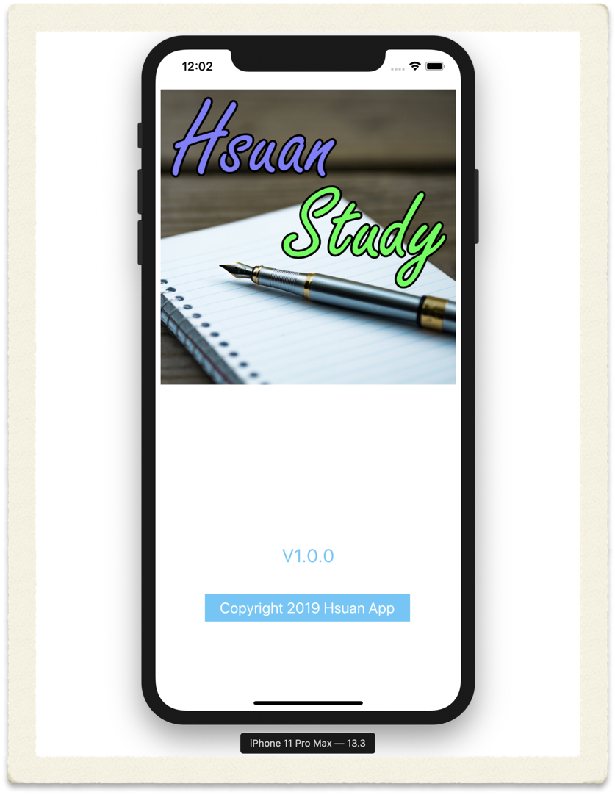
啟動畫面Launch Screen
啟動畫面我放置了本App的icon並加入版權說明及版本資訊

Slide 5
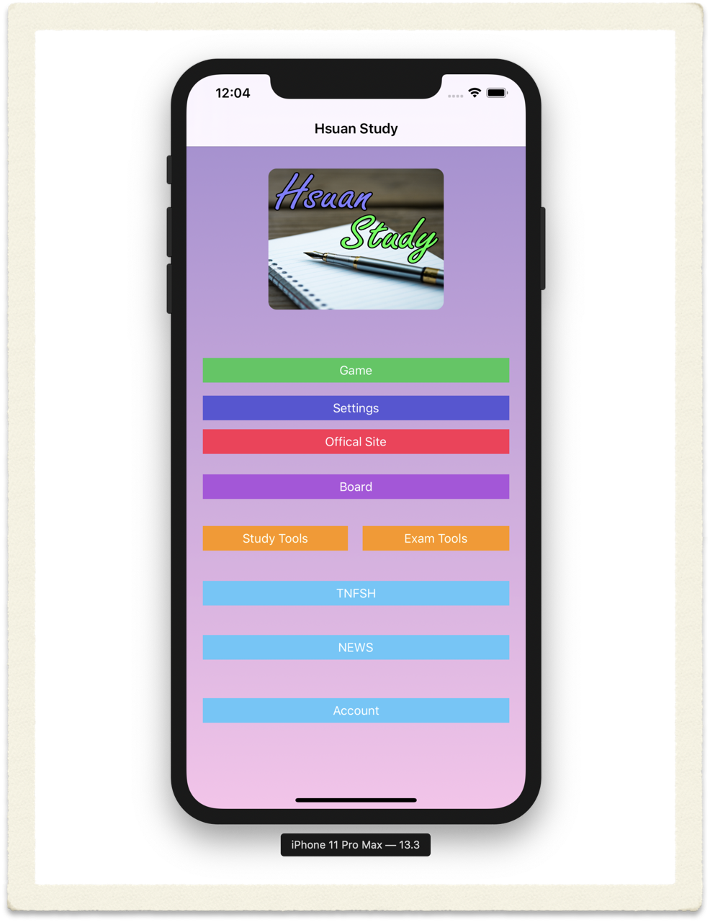
主畫面
主畫面背景我採用漸層顏色，並垂直排列各個按鈕

Slide 6
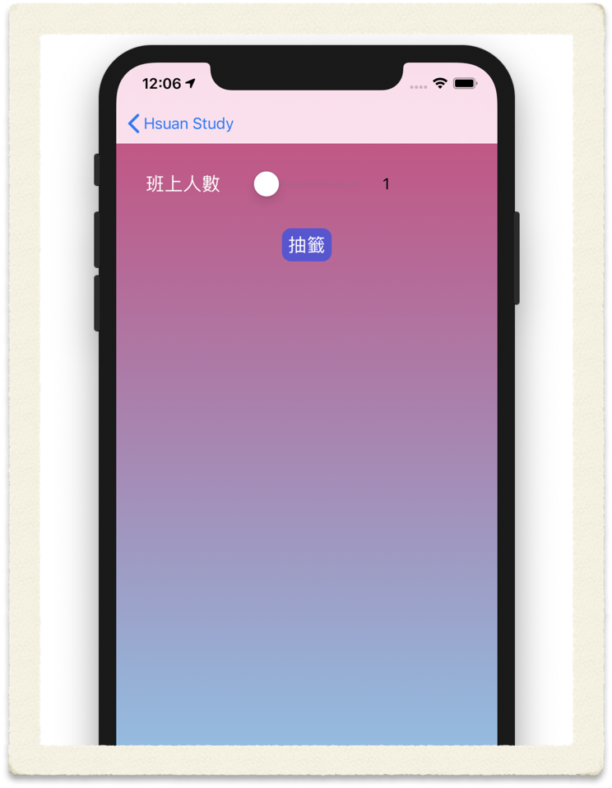
Game(遊戲頁面)
藉由拉桿設置人數＆random(亂數)實現了抽籤系統
此頁面本來還要加入其他娛樂項目，但由於開發時程過趕，指加入了抽籤系統的功能。

Slide 7
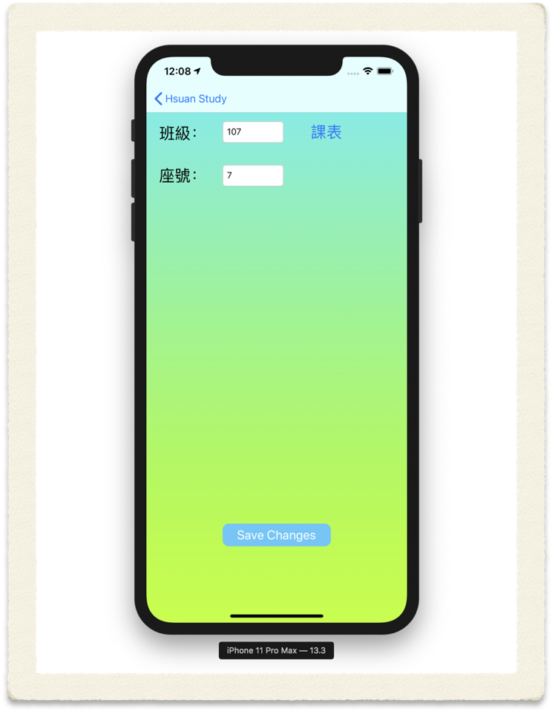
設定頁面
設定頁面可讓您將您的班級以及座號儲存，以供之後查詢課表以及缺曠課使用。

Slide 8
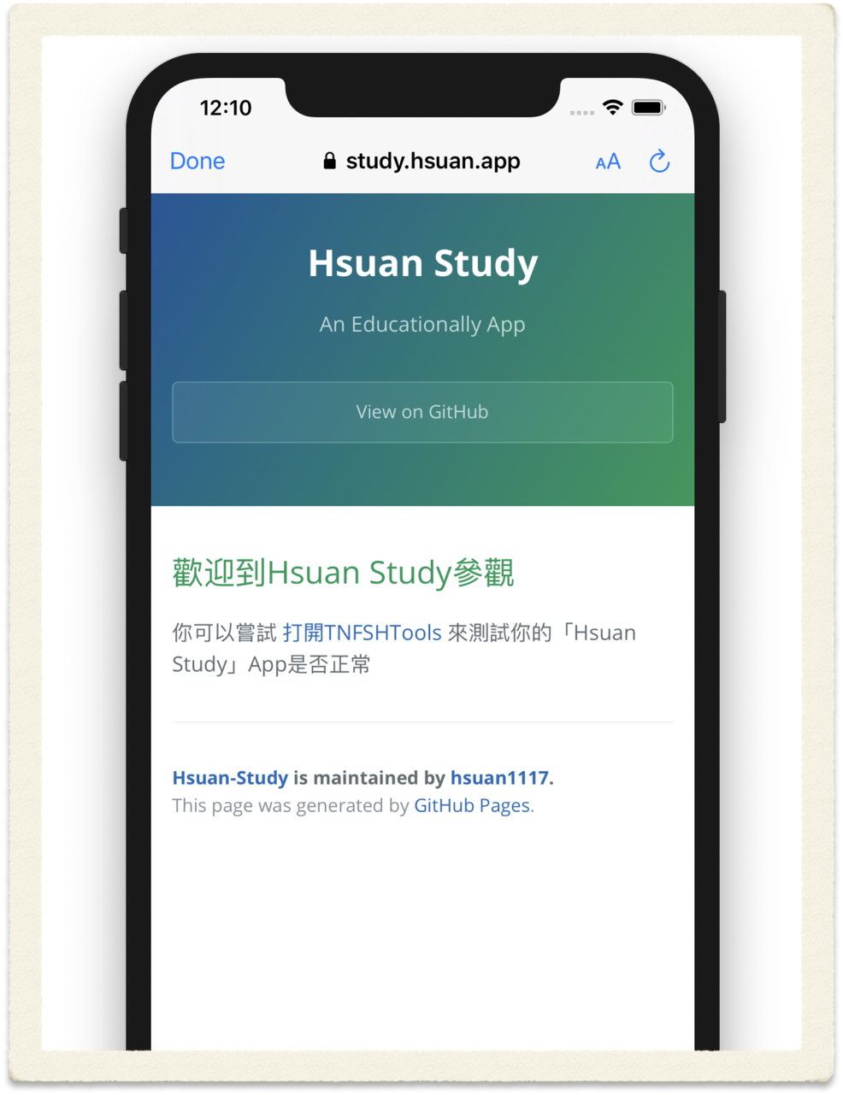
Official Site
Official Site從字面上的意思即可了解為本程式之官方網站，藉由URL Scheme的設置，得以讓用戶在網頁上點擊連結開啟App

Slide 9
URL Scheme 設置演示
URL Scheme 的演示影片已放置於Youtube上
連結：https://r.tfcis.org/us

Slide 10
本App核心功能
留言板

Slide 11
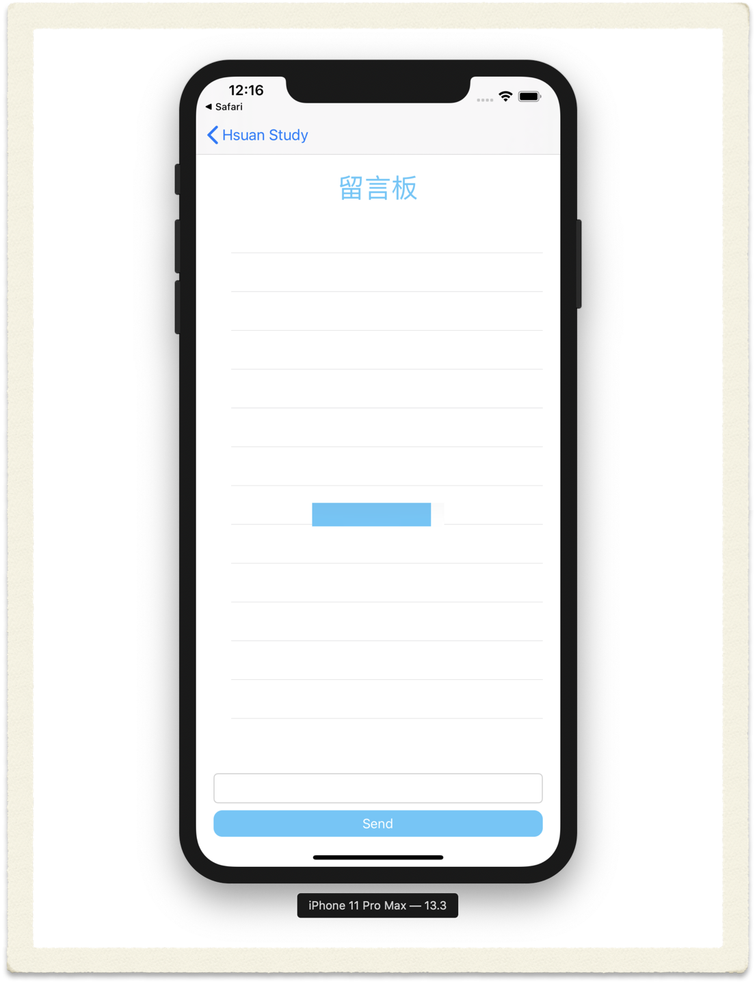
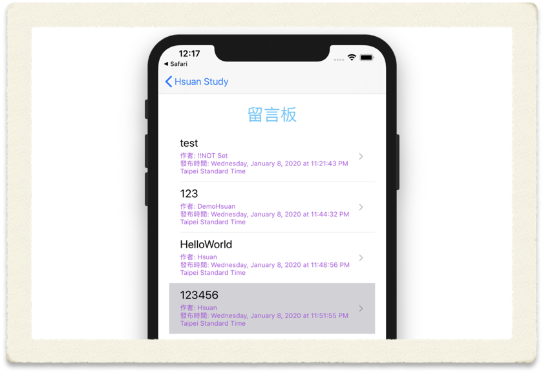
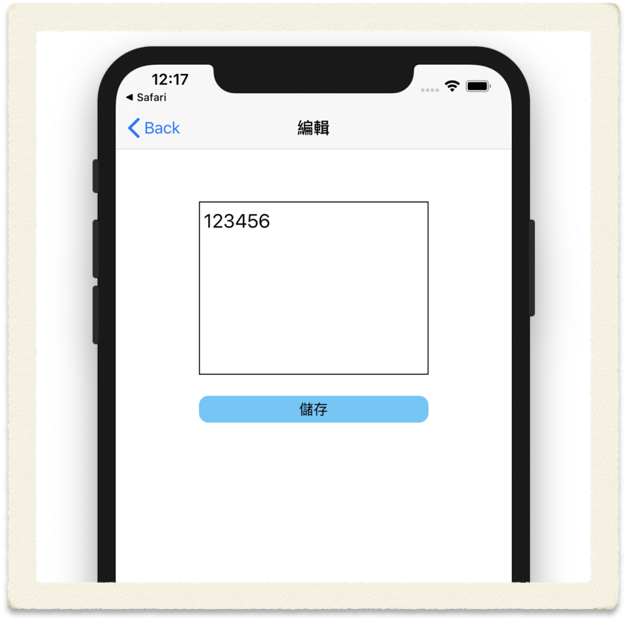
留言板列表效果
留言板載入中
編輯留言頁面

Slide 12
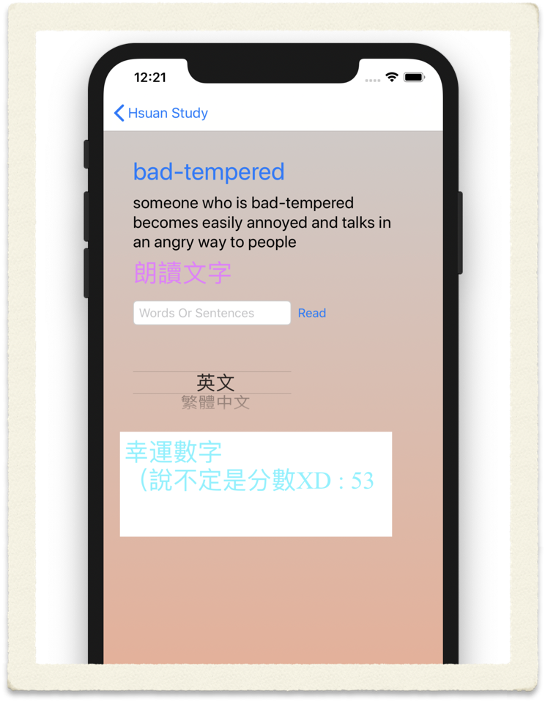
Study Tool
每日單字（包括解釋）
朗讀單字
幸運數字

Slide 13
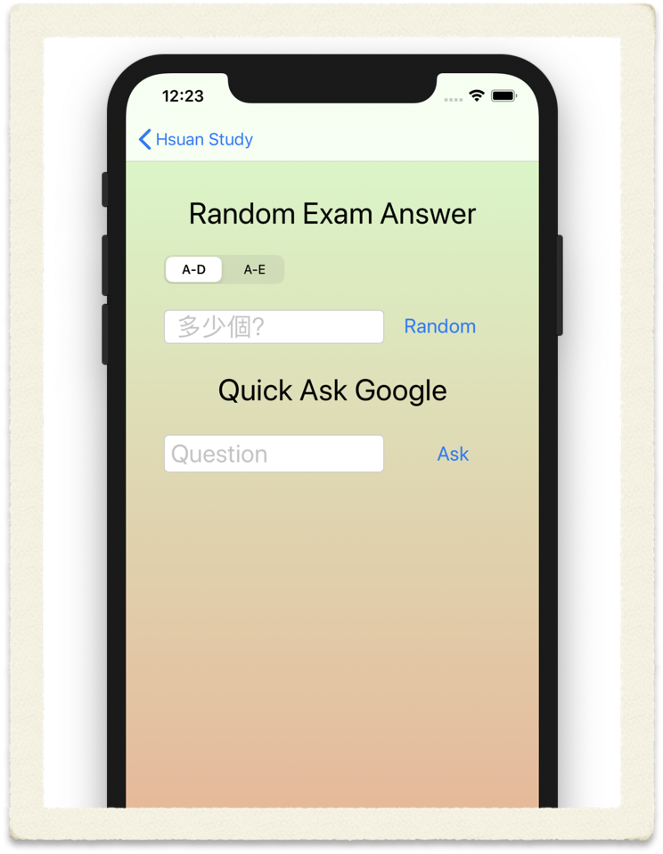
Exam Tool
隨機答案產生器 -當你不想寫考卷時很需要它
快速問Google功能 -不用點開一大堆視窗，直接輸入，按下Ask就會顯示搜尋結果

Slide 14
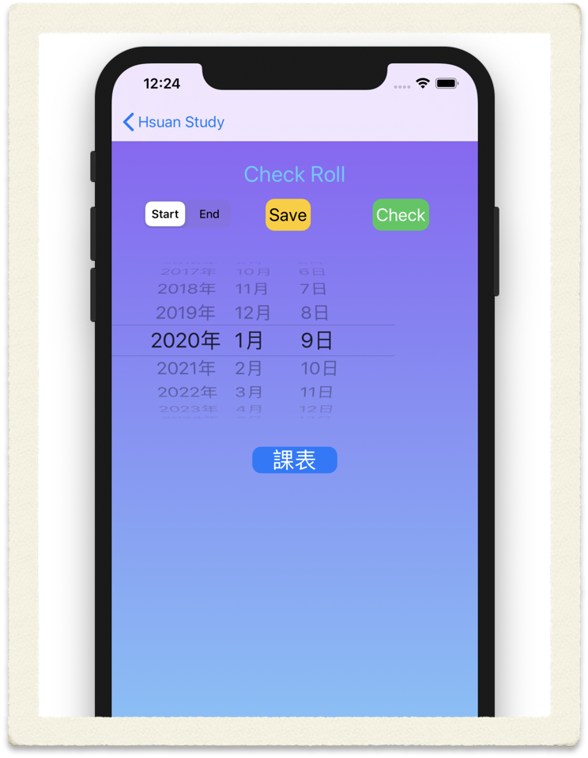
TNFSH南一中
目前只有查詢缺曠課紀錄的工具
原本打算再加入成績查詢的功能，結果開發的時候學校的成績系統就掛掉了，後來也沒再繼續設計 ＝＝

Slide 15
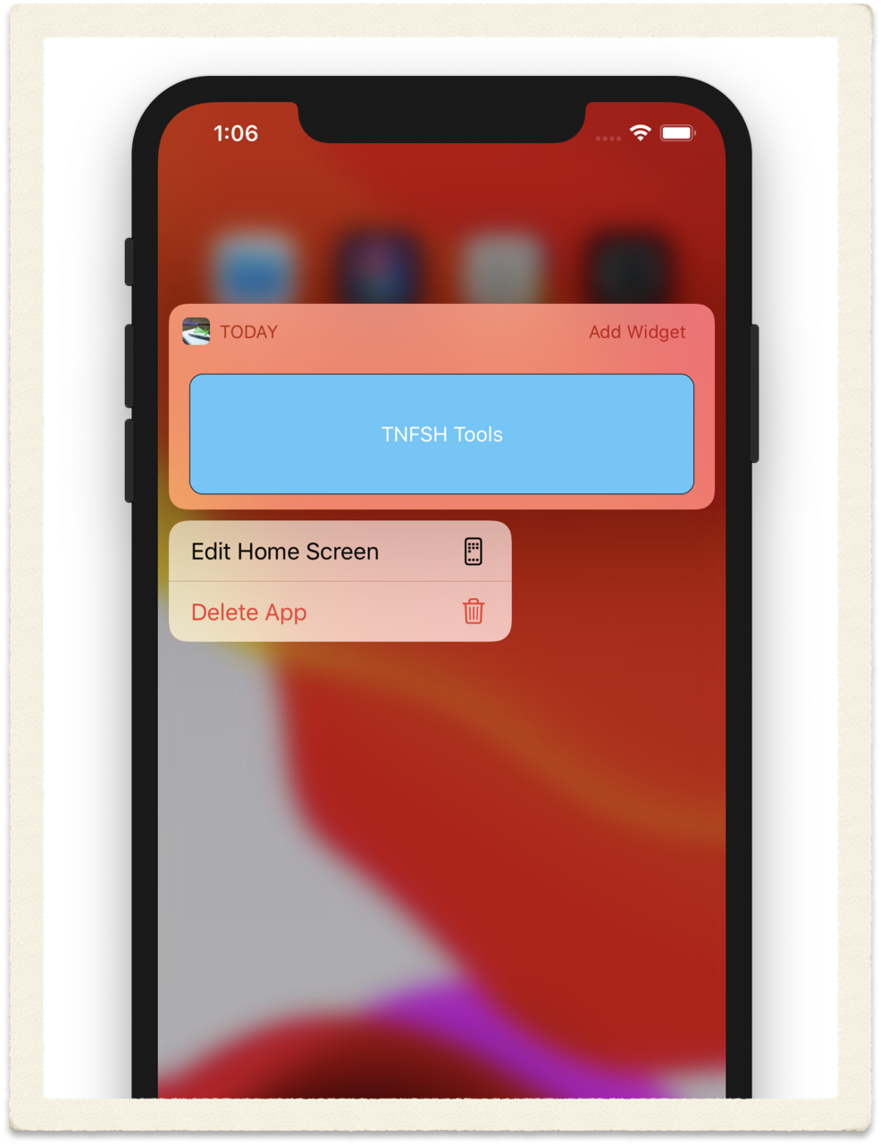
Today Extension
Widget演示
在主畫面及Today Extension的畫面可以看到許多程式的Widget因此我也將本App加入了這個功能快速開啟南一中工具的頁面

Slide 16
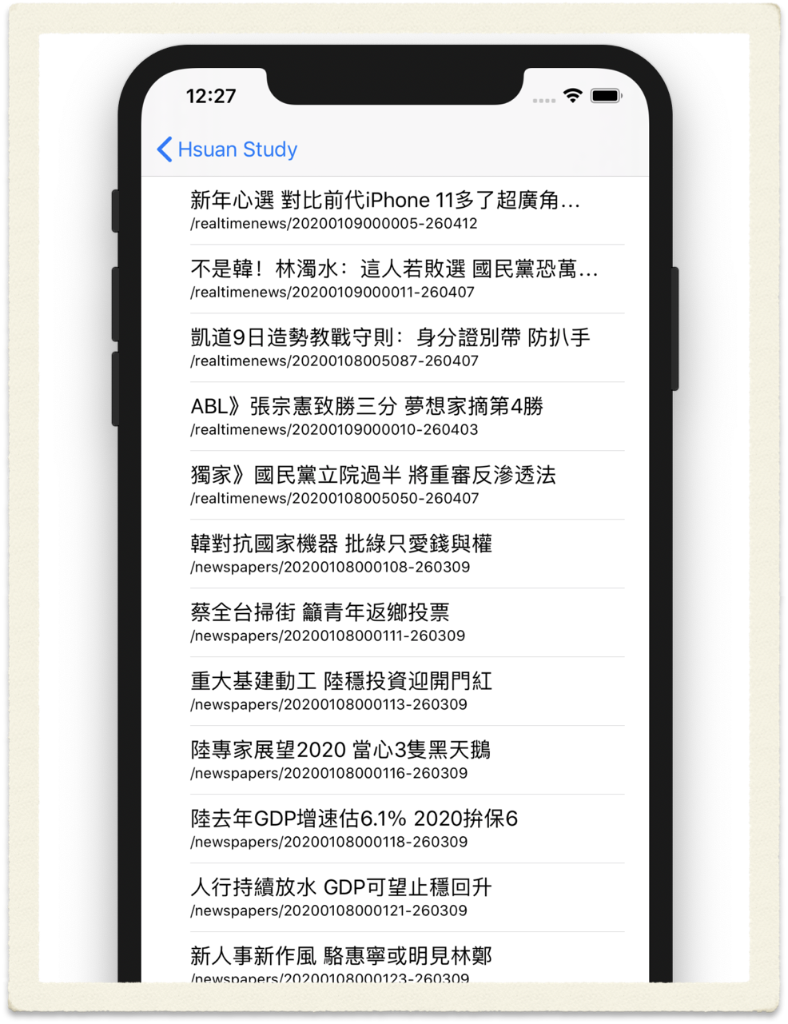
每日新聞
時事題在最近的考試中時常出現，關注新聞是十分重要的。
Hsuan Study為您每小時更新，整理第一手的優質新聞

Slide 17
本App核心功能２
帳號系統

Slide 18
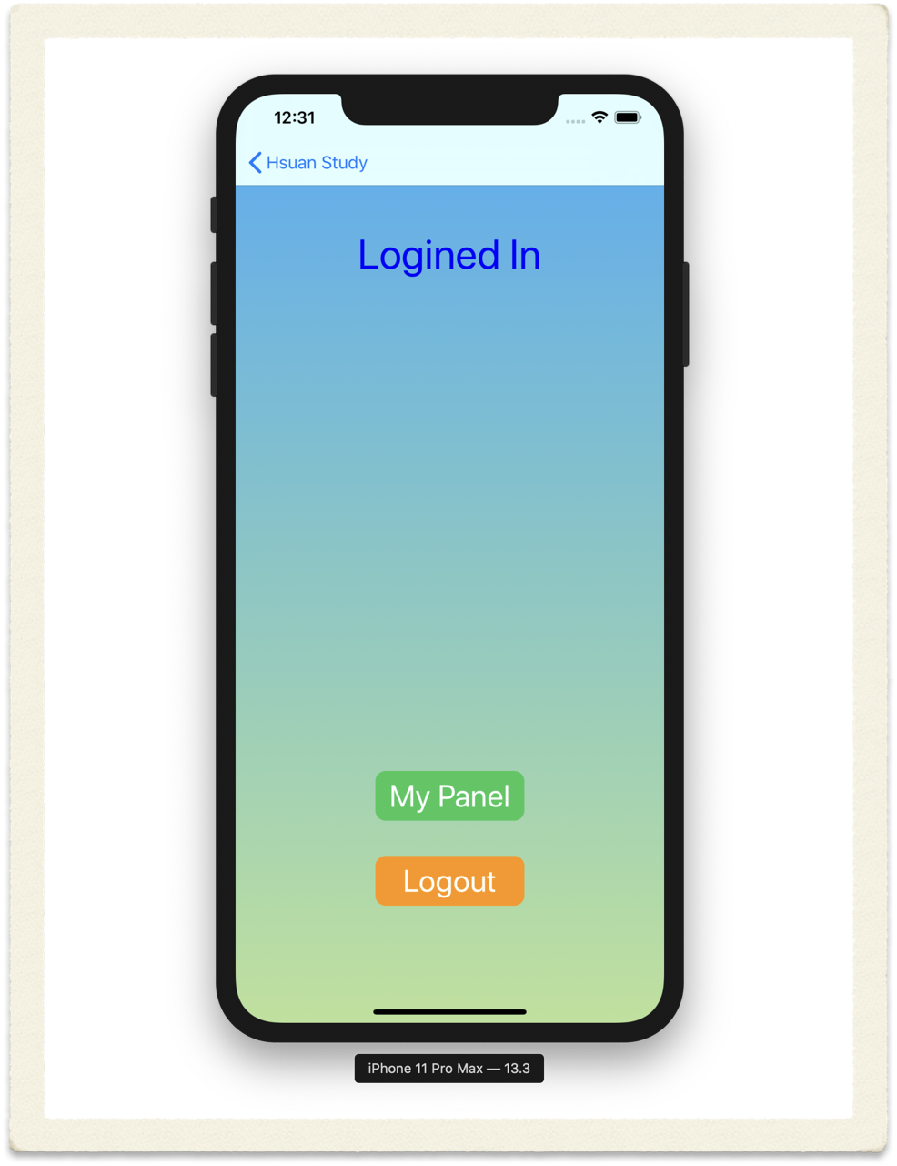
已登入的畫面
在已登入的狀態下，僅會顯示登出及設定個人檔案的按鈕

Slide 19
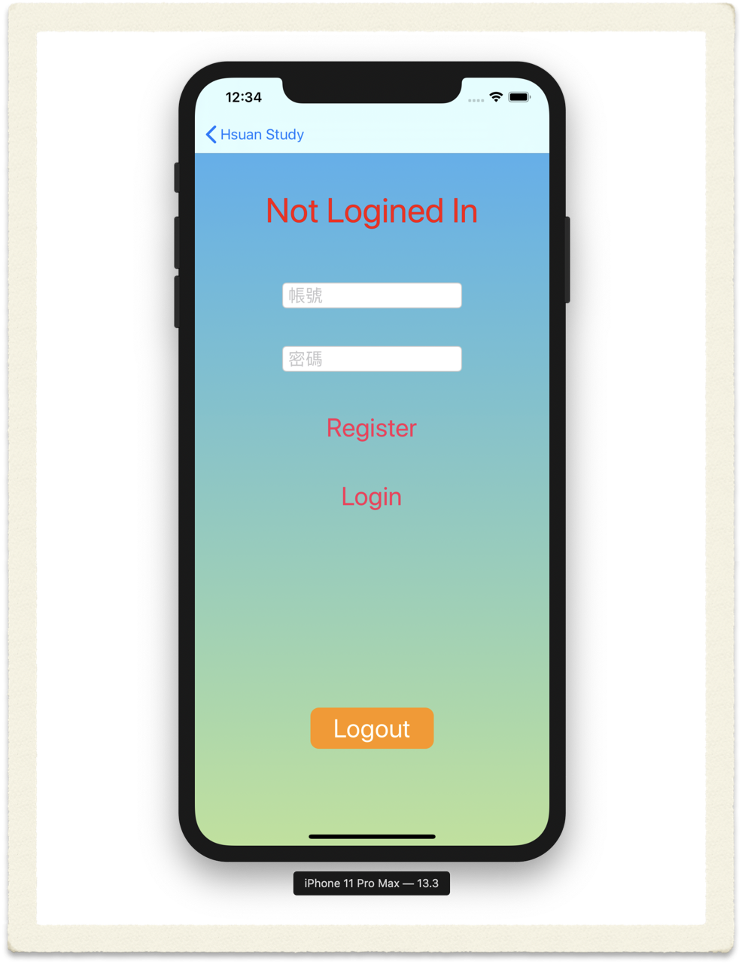
未註冊的畫面
未註冊的用戶將會被提示「Not Logined In」並顯示帳號密碼的輸入框供註冊或登入

Slide 20
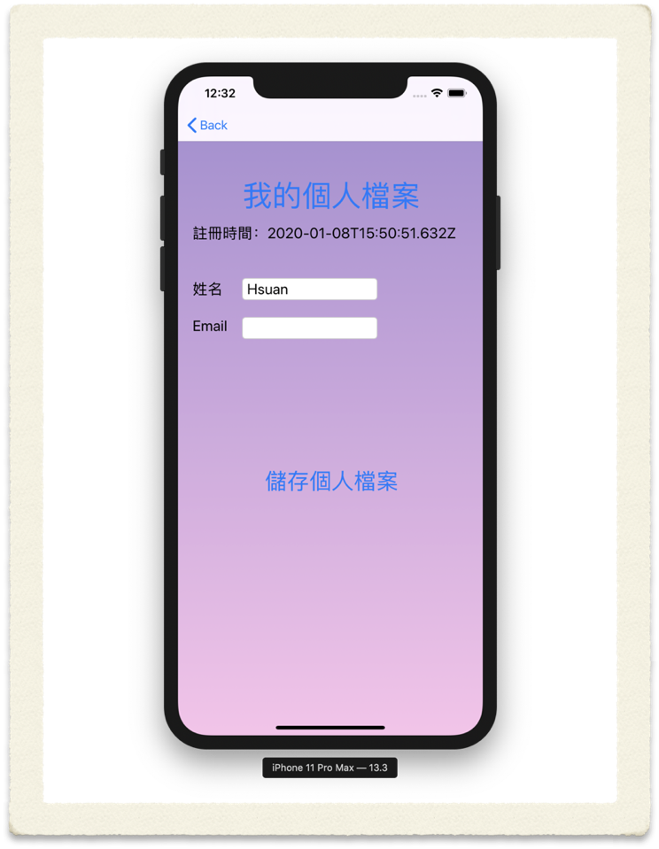
個人檔案頁面
個人檔案頁面共可設置兩樣資訊，顯示一樣資訊
可設置姓名及電子信箱
顯示註冊的時間
(使用ISO8106標準顯示時間)

Slide 21
讓程式擁有即時資料的方法
「後端程式」

Slide 22
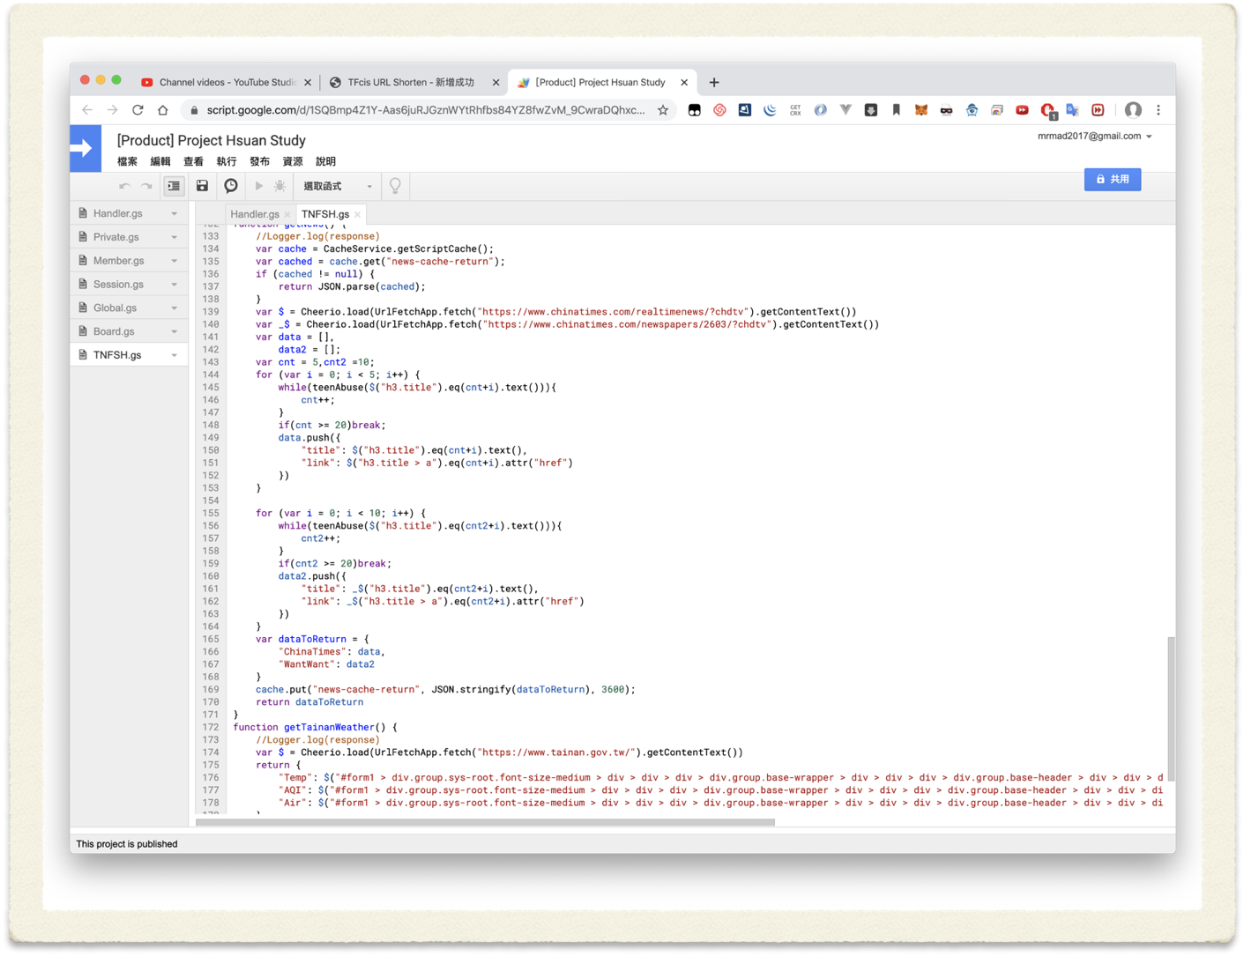
無成本後端「App Script」

Slide 23
簡介Google App Script
Google App Script原本是用來操控各種Google提供的服務，如：試算表，文件，表單等等等
在提供操作Google服務之餘，也可以將其「發布為網路應用程式」使我們可以在客戶端呼叫取得資訊

Slide 24
前後端溝通的方法與資料格式
在本App中，用戶端與後端的溝通我採用了JSON這個資料格式，什麼是JSON呢？這是一種新興的傳輸格式，相較於以往使用XML傳遞十分麻煩，JSON較為易讀且相容性高，再者與後端溝通最頻繁的是網頁前端，JSON即是從網頁前端語言「JavaScript」的物件發展而來，對於網頁的相容性頗高。
本App採用了Alamofire這個Swift函式庫

Slide 25
Alamofire踩過的坑
Alamofire這個函式庫採用的是異步請求，而非常人理解的同步請求，導致在程式設計上有許多必須注意的地方。
若你把變數放在AF.request上方，並在其後讀取變數，你會發現該變數為空值，導致程式發生錯誤，這時你得將AF.request的參數加入callback並在callback中判斷，才不會造成變數為空的錯誤。
與AF.request相似的異步請求有jQuery的ajax程式，在發送請求時你也得將callback作為參數傳入。

Slide 26
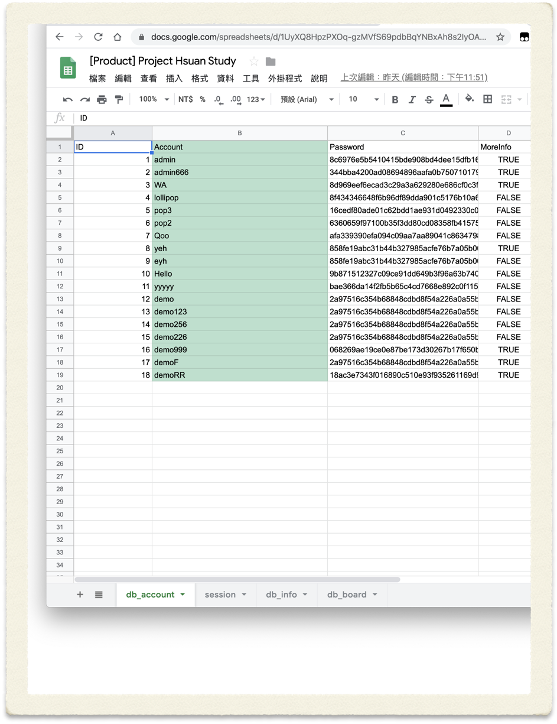
本程式的資料庫
本程式資料庫直接存放於Google試算表，並使用SHA-256加密法嚴格保障用戶的資訊安全

Slide 27
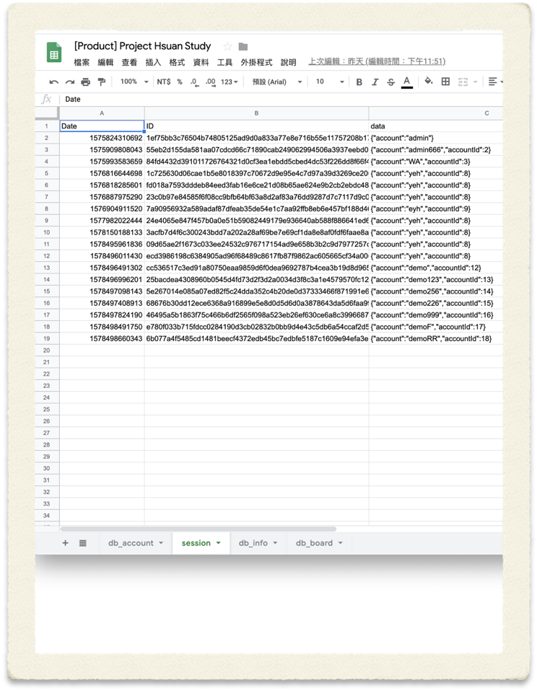
Access Token，Session實作
對於Google免費的服務當然不要奢求會有多們強大的功能，因此為了完成這個作業，我開發了一個能在Google App Script上跑的session讓用戶不用每次對後端操作時還要重新發送帳號密碼，也可以避免將帳號密碼存於本地的資安風險。ㄋ

Slide 28
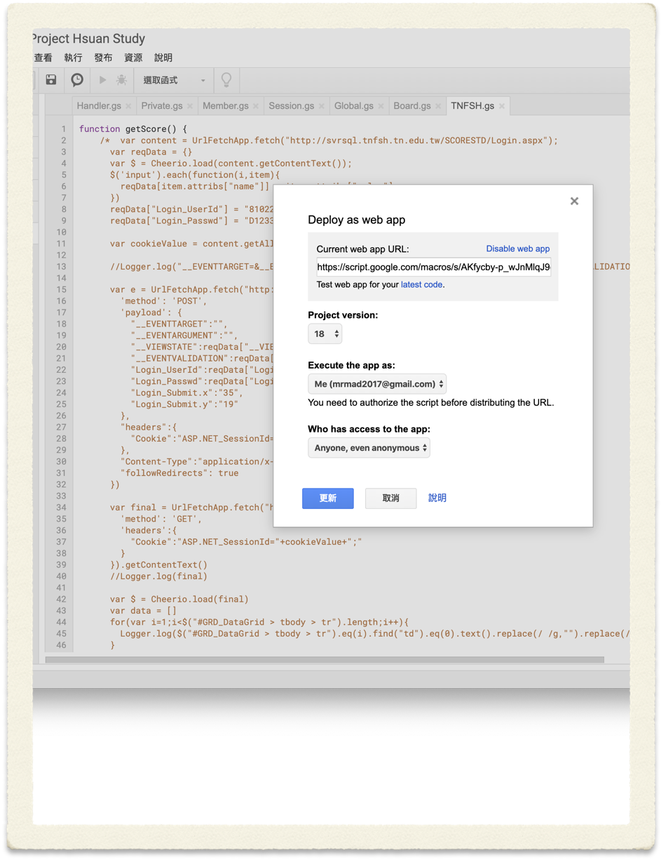
後端程式
後端程式全是我個人一首撰寫出來，除了部分polyfill我絕不抄襲他人的程式碼，在資訊這塊領域上，每個程式都是作者的心血，抄襲不會讓自己成長，只會讓自己更墮落。

Slide 29
可參考下列文章來學習Google App Script及JavaScript的使用
https://www.cotpear.com/2019/01/google-app-script-1.html
https://www.oxxostudio.tw/articles/201805/backend-apps-script.html
https://developer.mozilla.org/zh-TW/docs/Learn
Google搜尋亦可找到許多資源

Slide 30
App演示及官方網站
官方網站：https://study.hsuan.app/
主程式演示：https://r.tfcis.org/hsmain
Today Extension演示：https://r.tfcis.org/hsextension
URL Scheme演示：https://r.tfcis.org/us
Github源碼加後端(逐步開源)：https://github.com/hsuan1117/Hsuan-Study

